Slide 1
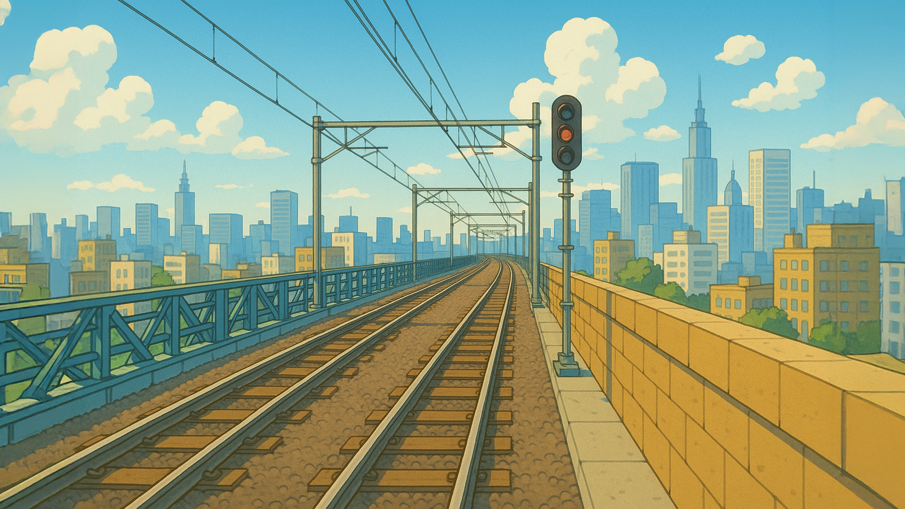


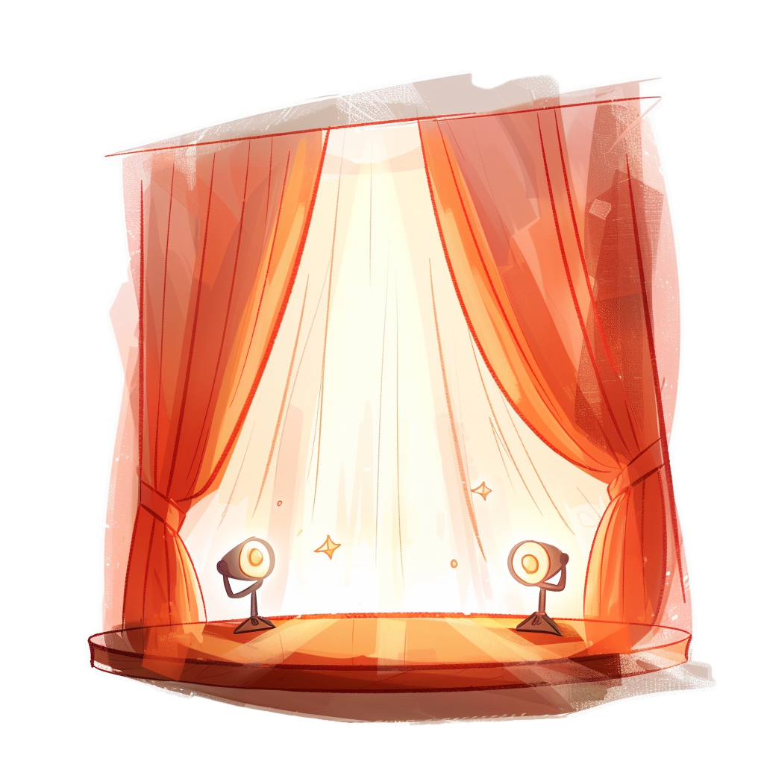

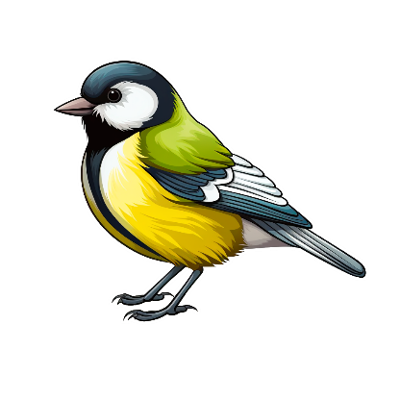




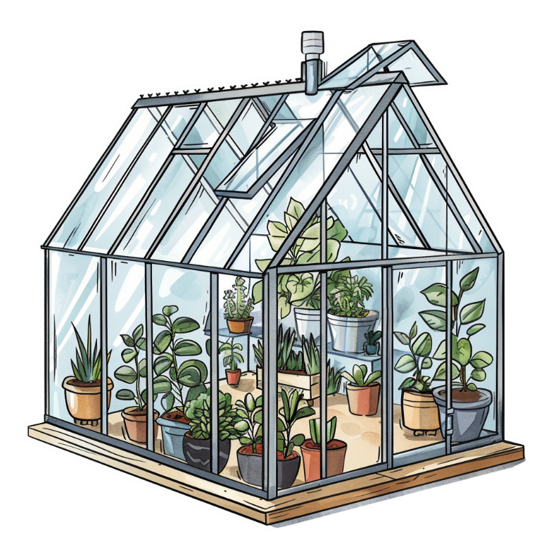







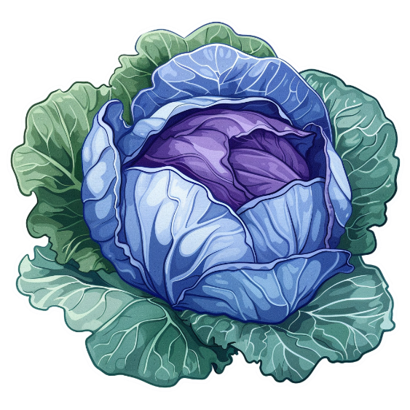






Цветы растут на ступеньках
На сцене выступают певцы
Заяц ест цветную капусту.
У теплицы курица и кусты
На сцене цветы
В кустах свистят синицы
Соня покупает цветные пуговицы

